Slide 1
ГЕОГРАФИЯ
7
7-
класс
Животный мир Средней Азии. Природные зоны. Физико-географические страны Средней Азии.

Slide 2
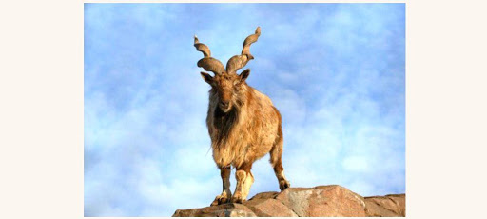
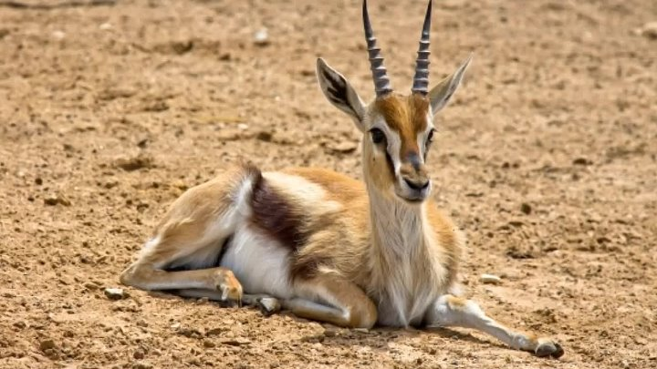
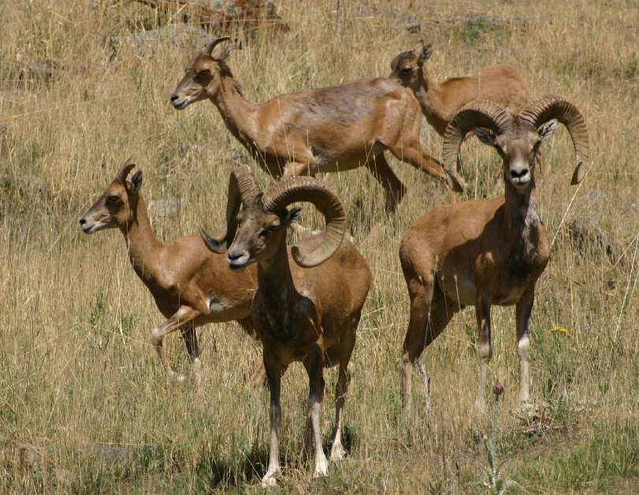
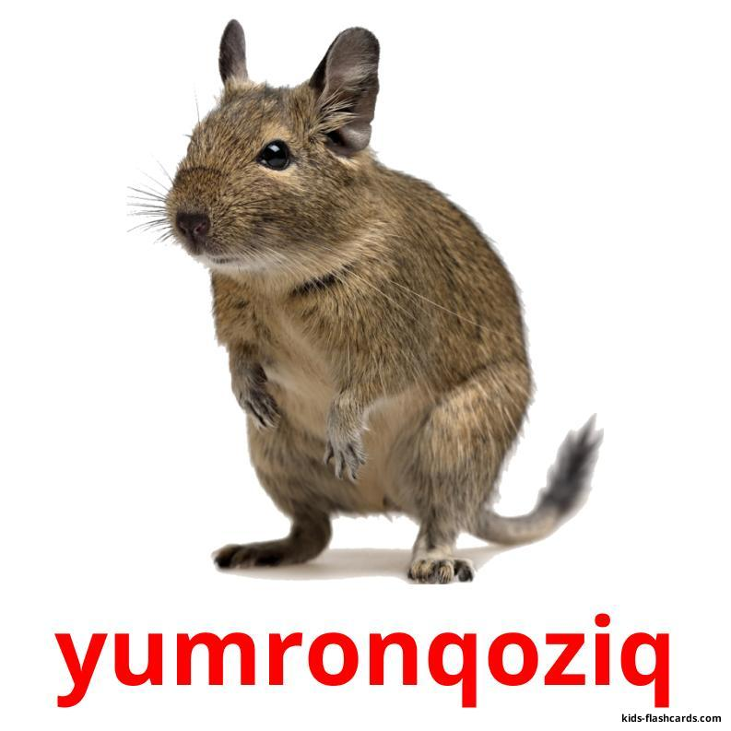
ЖИВОТНЫЕ СРЕДНЕЙ АЗИИ
ЖИВОТНЫЕ СРЕДНЕЙ АЗИИ
Животные обитают в полупустынях, пустынях, горах, предгорьях , водных бассейнах.

Slide 3
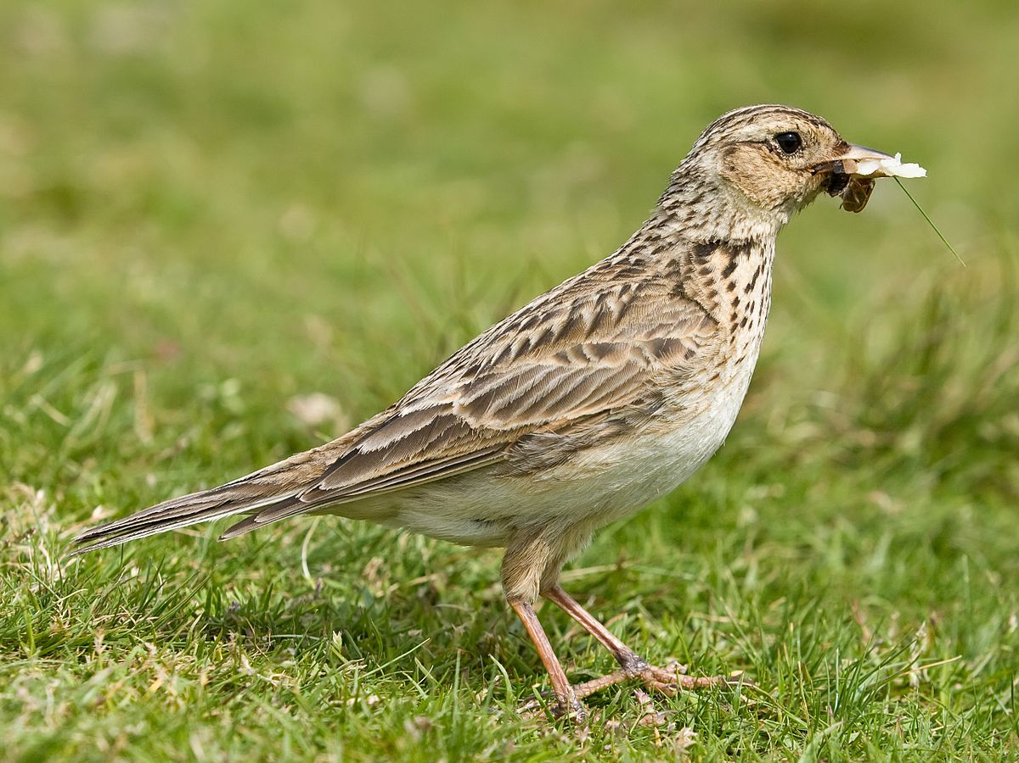
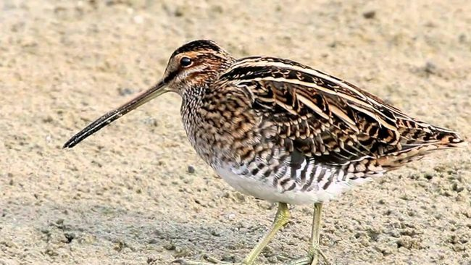
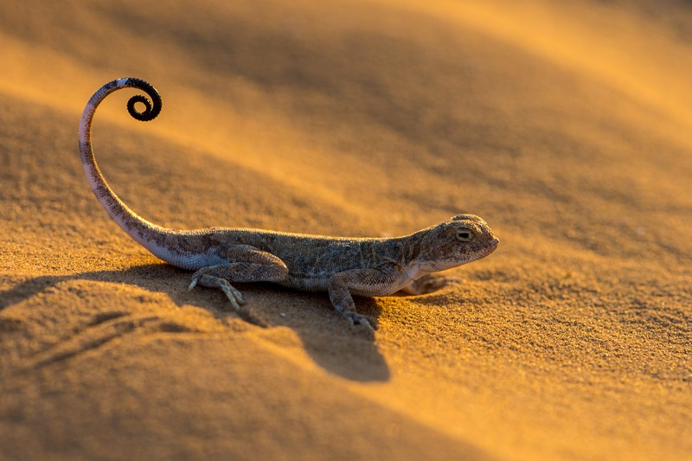
ЖИВОТНЫЙ ИР ПОЛУПУСТЫНЬ
Виды животных меняются в зависимости от сезона. Летом с юга проникают теплолюбивые животные.
Поскольку зима очень холодная, осенью животные возвращаются на юг, впадают в спячку.

Slide 4
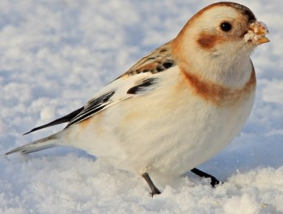
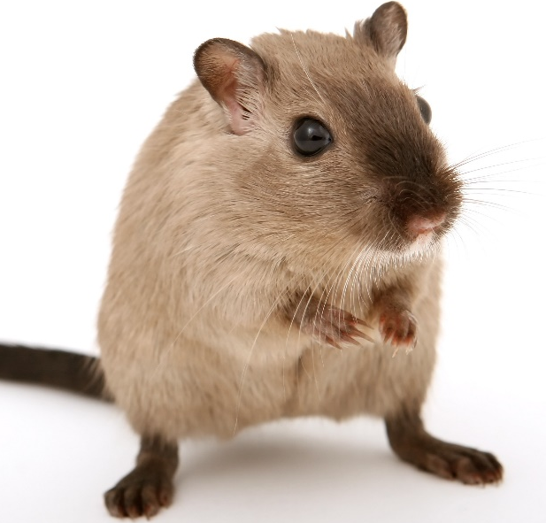
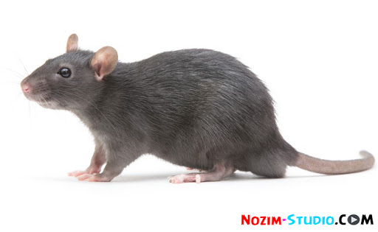
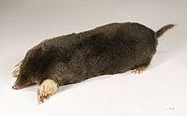
ЖИВОТНЫЕ ПОЛУПУСТЫНЬ
Пеночка
Белая куропатка
Сыч полярный
Суслик
Тушканчик
Песчаные мыши
Крыса
Kрот

Slide 5
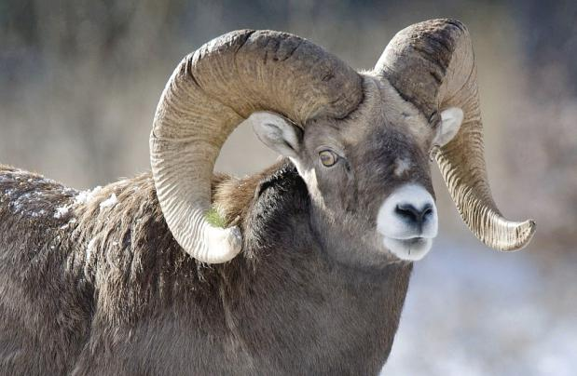
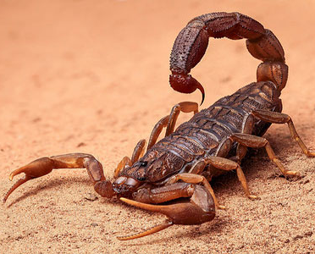
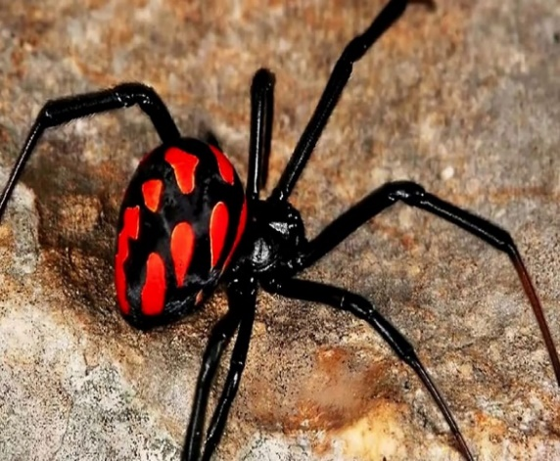
ЖИВОТНЫЕ ПОЛУПУСТЫНЬ
Сайгак
Mархур
Джейран
Тяньшанский баран
Скорпион
Каракурт
Кулан

Slide 6
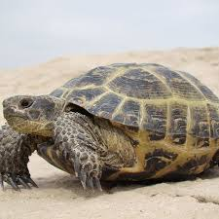
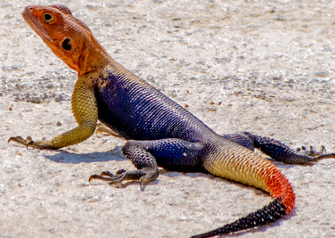
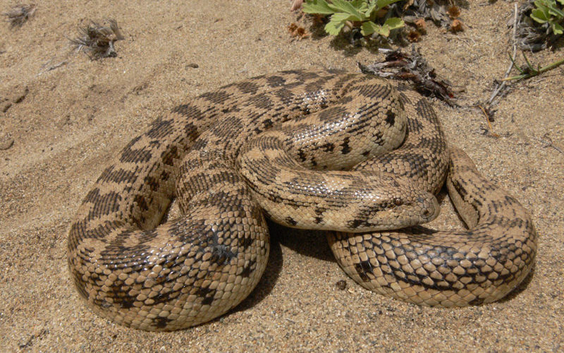
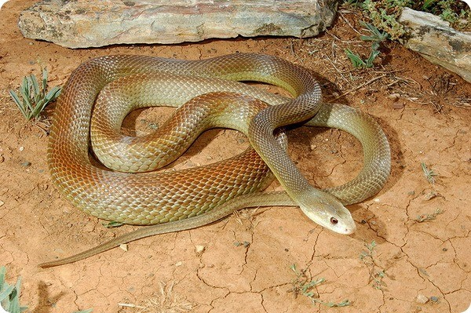
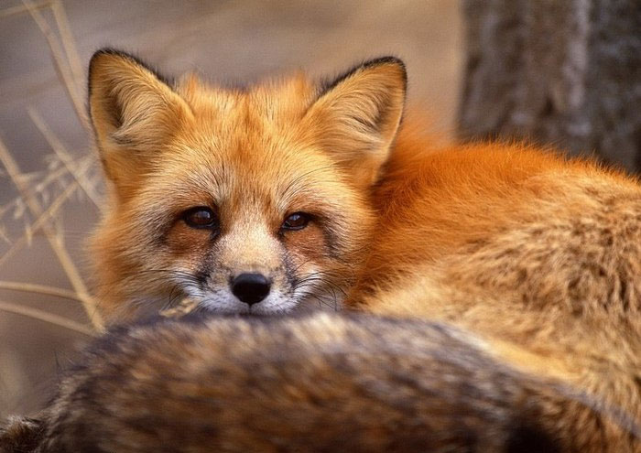
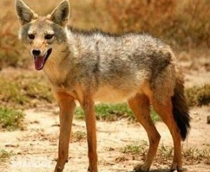
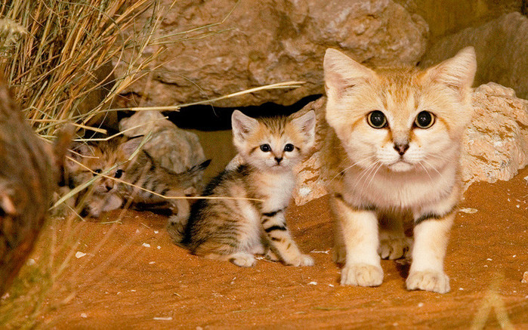
ЖИВОТНЫЙ МИР ПУСТЫНЬ
Черепаха
Ящерица
Агама
Удав
Стрела-змея
Лиса
Шакал
Барханный кот

Slide 7
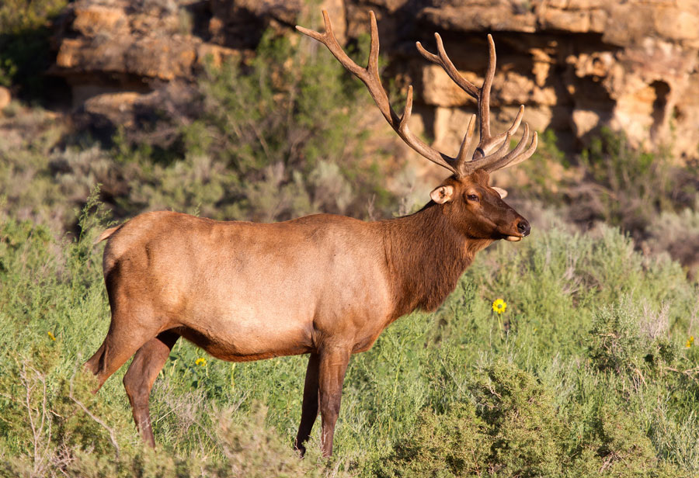
ЖИВОТНЫЕ ПУСТЫНЬ
Хангул
В Кызылкумских саксаульниках встречается бухарский олень-хангул.

Slide 8
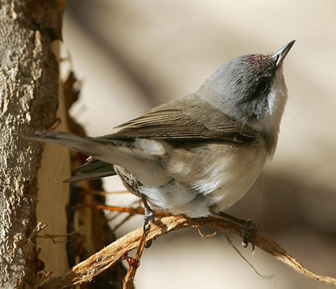
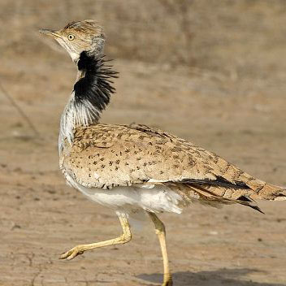
ЖИВОТНЫЙ МИР ПУСТЫНЬ
Саксаульный жаворонок
Славка
Степная ворона
Степной сорокопут
Саксаульный воробей

Slide 9
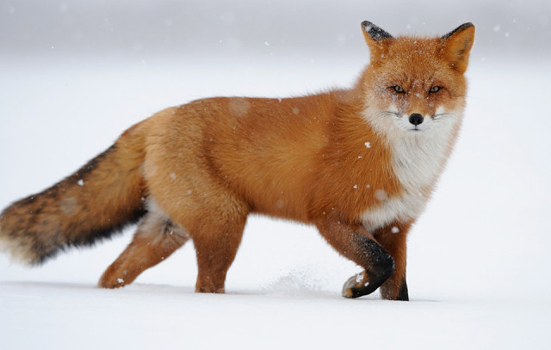
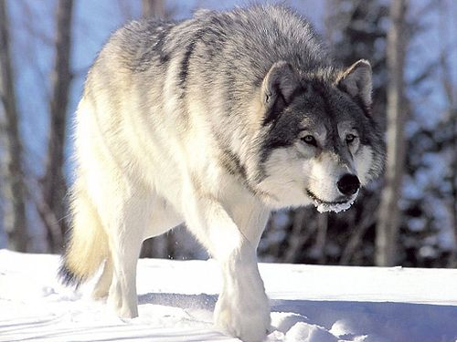
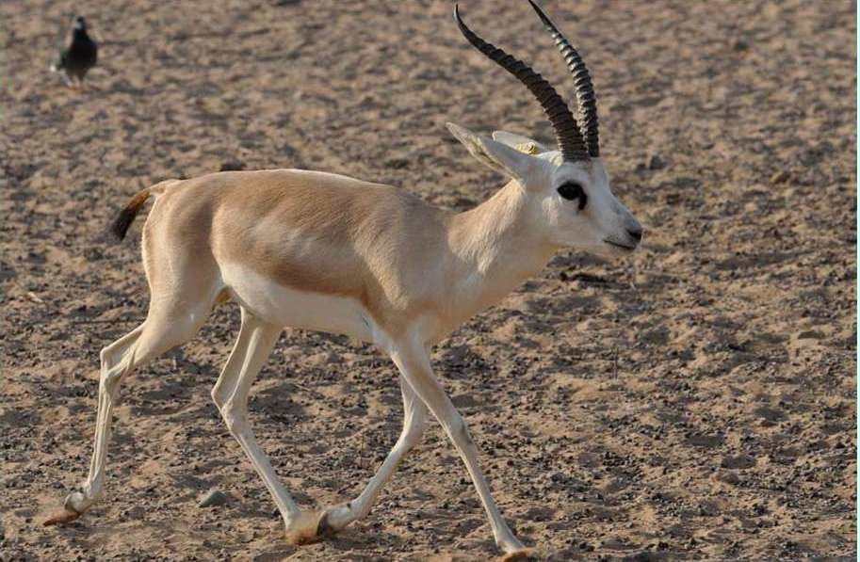
ЖИВОТНЫЙ МИР ГОР
Лиса
Волк
Гиена
Джейран

Slide 10
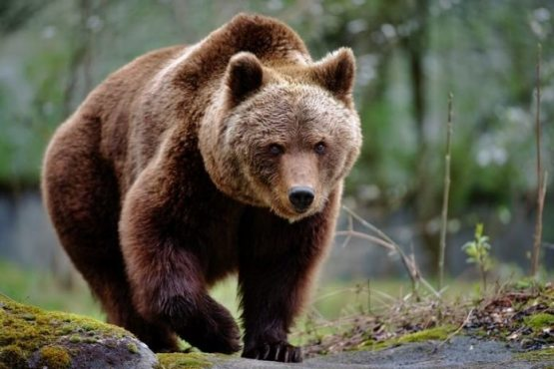
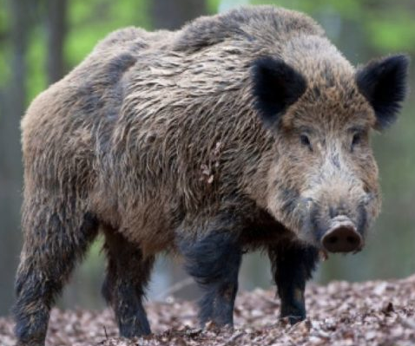
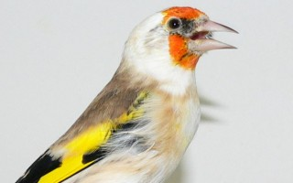
ЖИВОТНЫЙ МИР ШИРОКОЛИСТВЕННЫХ ЛЕСОВ
Джейран
Медведь
Кабан
Соловей
Белоголовый щегол
Барсук

Slide 11
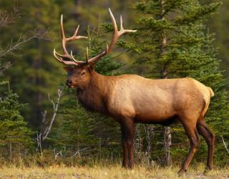
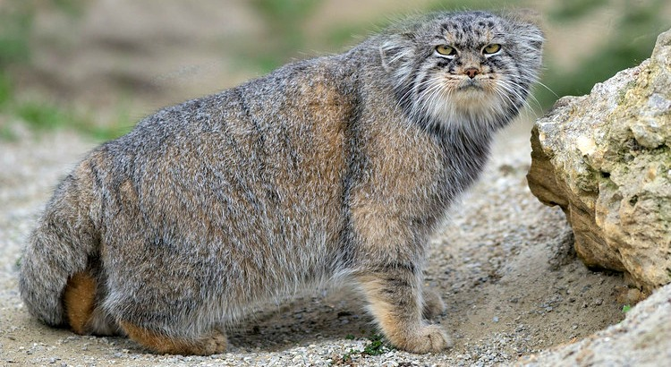
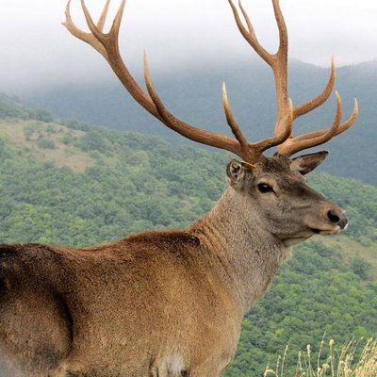
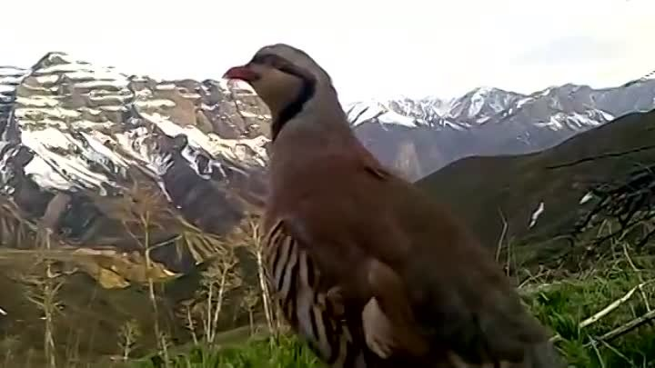
ЖИВОТНЫЙ МИР ХВОЙНЫХ ЛЕСОВ
Олень
Марал
Рысь
Кот-манул
Дубонос
Горный кеклик
Горный желтый воробей

Slide 12
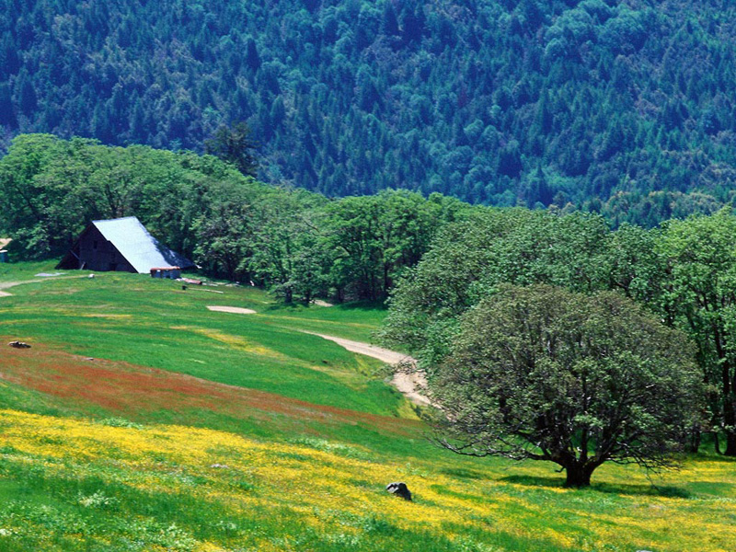
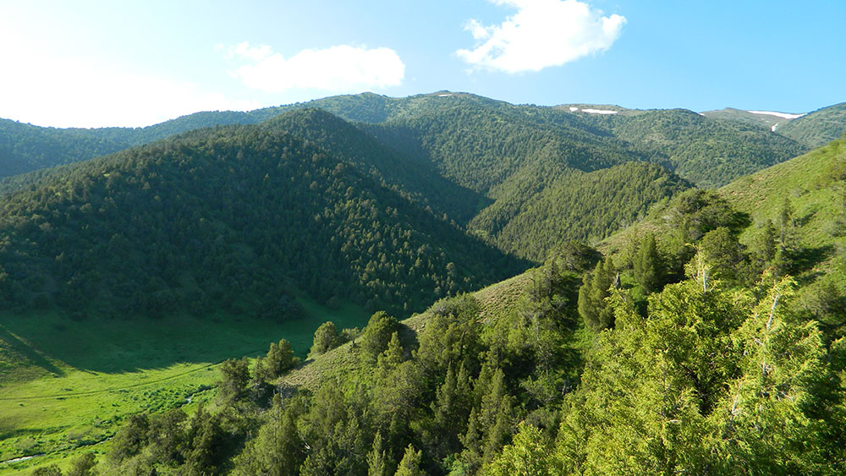
ПРИРОДНЫЕ ЗОНЫ
Средняя Азия расположена в южной части умеренного и в северной части субтропического пояса.
В умеренном климатическом поясе расположены степная, полупустынная и пустынная зоны, в субтропическом- зона субтропических пустынь.

Slide 13
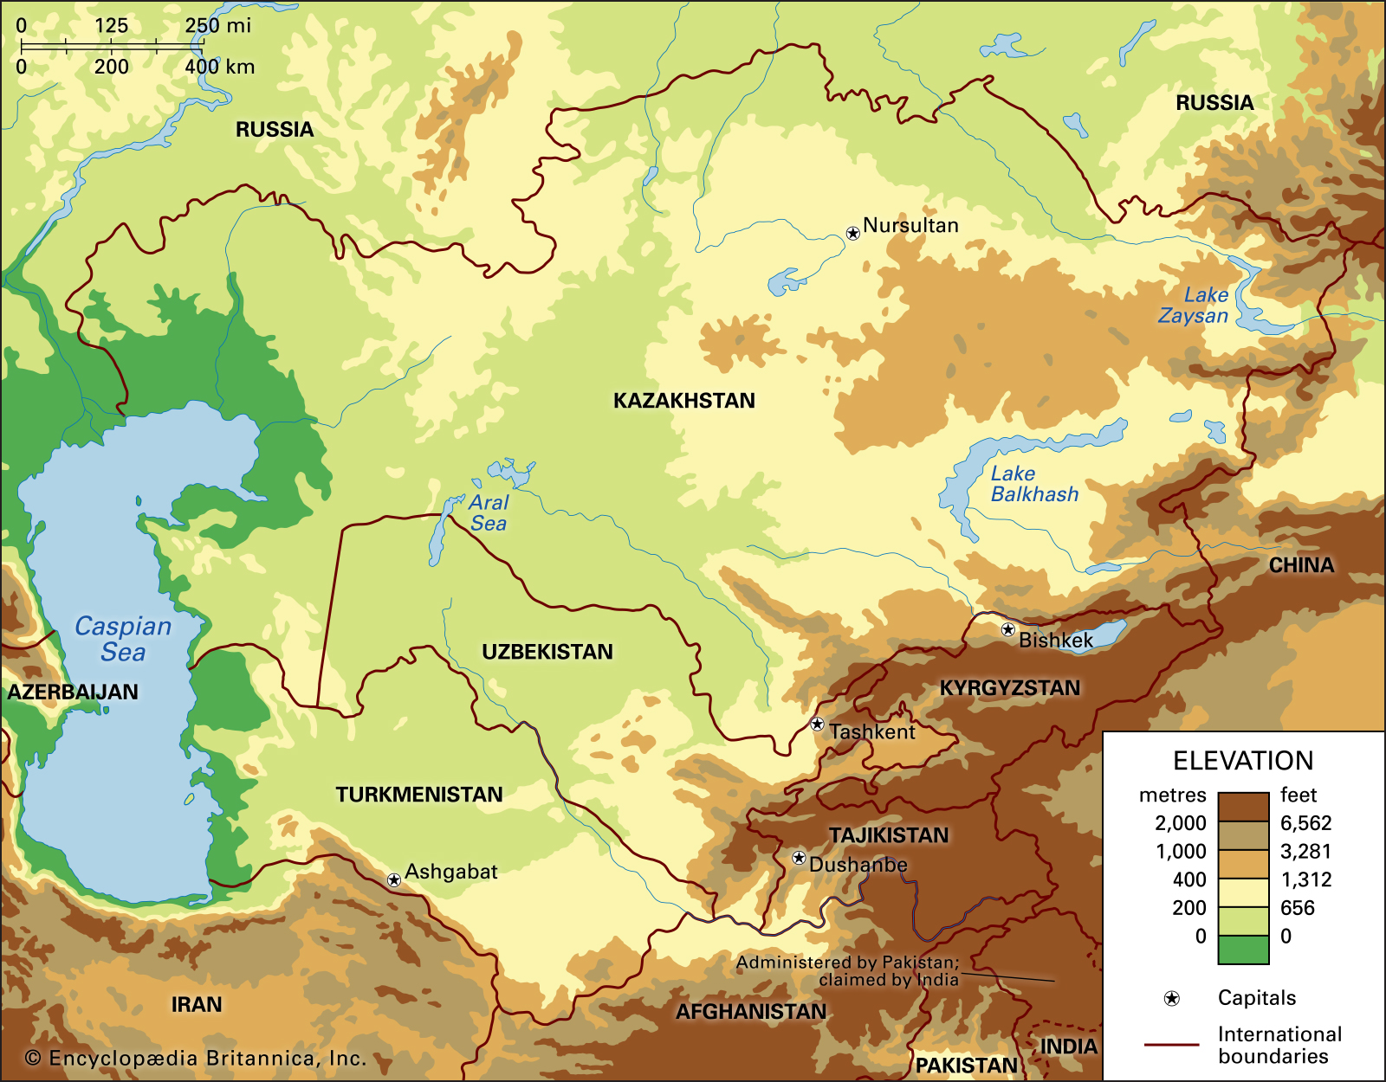
СТЕПНАЯ ЗОНА
Северная часть Тургайского плато
Северная и центральные части Казахского мелкосопочника
На севере распространены черноземы, на юге темно-каштановые почвы
Растения—низкорослая осочка, ковыль волосистый, лен, люцерна, лютик едкий.
Животные- грызуны

Slide 14
ЗОНА ПОЛУПУСТЫНЬ
Южная часть Тургайского плато
Южная часть Казахского мелкосопочника
Почвы-каштановые
Растения-бурьян, чернобыльник, лебеда белая.

Slide 15
ЗОНА ПУСТЫНЬ
Прибалхашские равнины
Tуранская низменность
Растения-саксаул, янтак, песчаная акация, солянка, полынь.
Животные- кулан, геккон, варан, кобра, эфы.
Почвы- песчаные, серо-бурые, глинистые, каменистые, сероземы

Slide 16
ПРИРОДНЫЕ ЗОНЫ СУБТРОПИЧЕСКОГО ПОЯСА
Tуркмено-Хорасанские горы и долина Атрека
В долинах развито земледелие.
Почвы- сероземы

Slide 17
ВЫСОТНЫЕ ПОЯСА
Природная зона | Высота | Почвы | Растительный мир
Пустыни и полупустыни | 500-1200 м | Сероземы
Степная | 1200-2000 м | Сероземы коричневые
Лесостепная и лесная | 2000-2700 м | Горно-лесные бурые
Субальпийские луга | 2700-3200 м | Светло-коричневые, светло-бурые
Альпийские луга | Выше 3200 м | Темно-коричневые
Пояс снегов и ледников | Самые высокие части гор

Slide 18
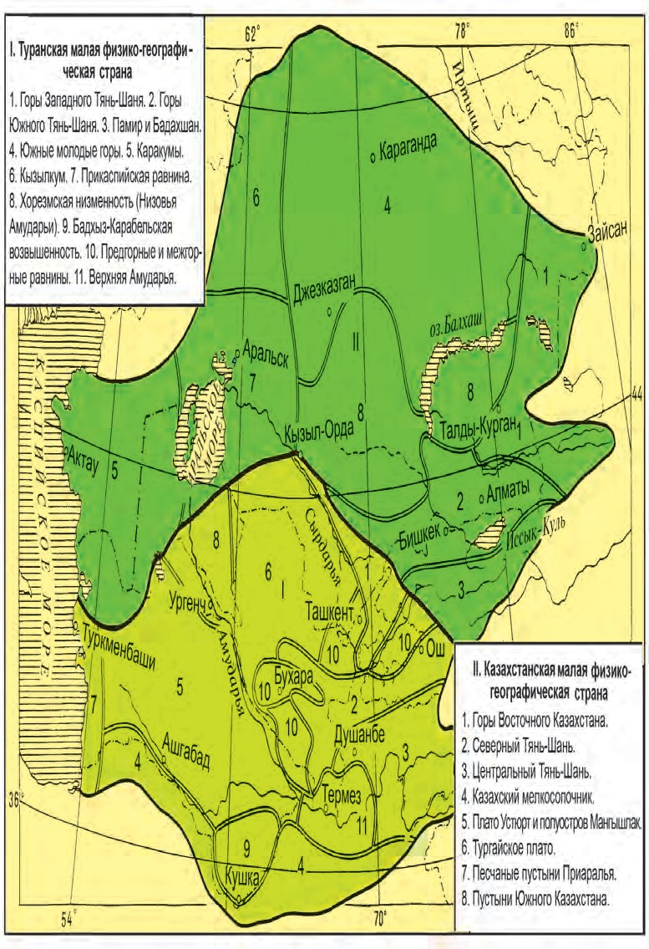
ФИЗИКО – ГЕОГРАФИЧЕСКИЕ СТРАНЫ
С учетом особенностей
природы, связанных с
различиями в климате, в пределах Средней Азии можно выделить две малые физико-географические страны: Туранскую и Казахстанскую.

Slide 19
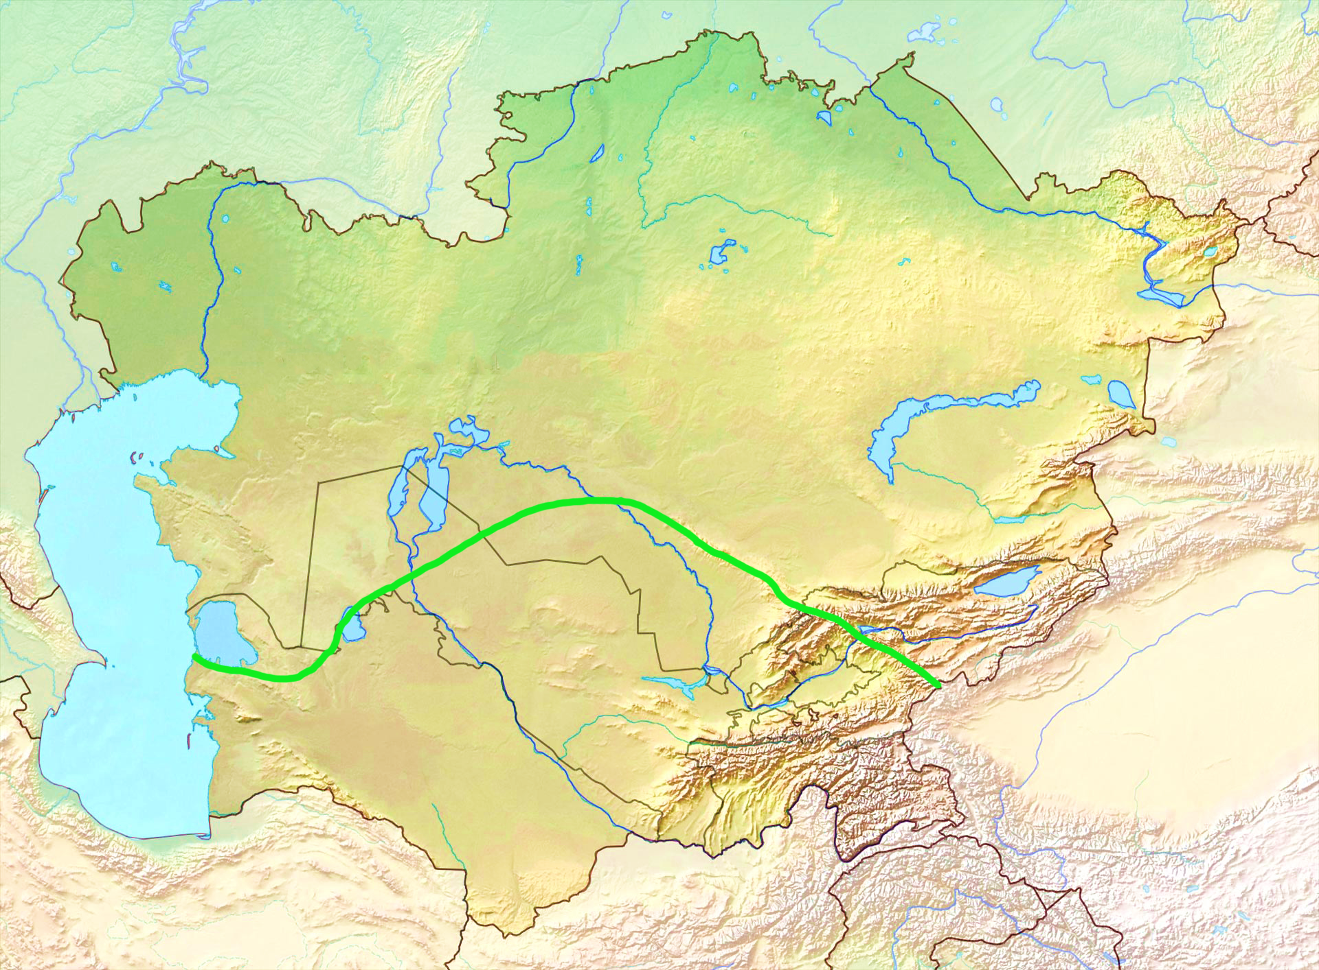
ФИЗИКО-ГЕОГРАФИЧЕСКИЕ СТРАНЫ
КАЗАКСТАНСКАЯ
Север Кызылкума
Хребет Каратау
Залив Кора-Богаз-Гол
Таласский Алатау
Ферганский хребет
ТУРАНСКАЯ

Slide 20
ТУРАНСКАЯ МАЛАЯ ФИЗИКО-ГЕОГРАФИЧЕСКАЯ СТРАНА
Климат-субтропический
Предгорные и межгорные равнины
Хорезмская низменность
Кызылкумы
Западный Тянь-Шань
Побережье Каспийского моря
Южный Тянь-Шань
Каракумы
Памир и Бадахшан
Южные молодые горы
Бадхыз - Карабельская возвышенность
Верхняя Амударья

Slide 21
КАЗАХСТАНСКАЯ МАЛАЯ ФИЗИКО-ГЕОГРАФИЧЕСКАЯ СТРАНА
Тургайское плато
Горы Восточного Казахстана
Казахский мелкосопочник
Плато Устюрт и п-ов Мангышлак
Северный Тянь-Шань
Центральный Тань-Шань
Пустыни Приаралья
Пустыни Южного Казахстана

Slide 22
Задания для самостоятельной работы
1. Прочитать темы – 26-28.
2. Ответить на вопросы на стр. 63.

